Slide 1
降低 RTP 測機 OOS Rate
輔導員：邱尊護 副理
組長： 薛鐘隆
組員： 林忠平、范炳明、林明宗、楊裕濬

Slide 2
降低 RTP 測機 OOS Rate
一、主題選定
二、現況分析
三、要因分析
四、真因驗證
五、對策擬定與實施
六、效果確認
七、標準化
八、效益評估
九、殘留問題

Slide 3
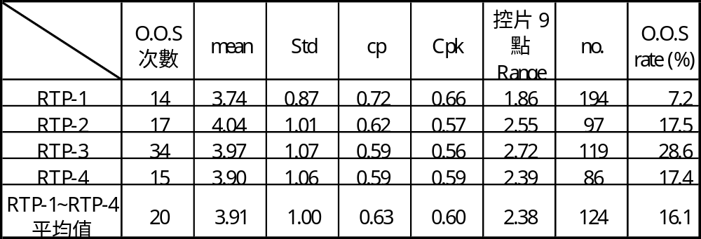
一、主題選定
選題理由:RTP-1 ~ RTP-4 2006/01/01 ~ 2006/06/30 RTC data 如下表所示。
由上表可看出 RTP-1 ~ RTP-4 O.O.S Rate 高達 16.1 % 。

Slide 4
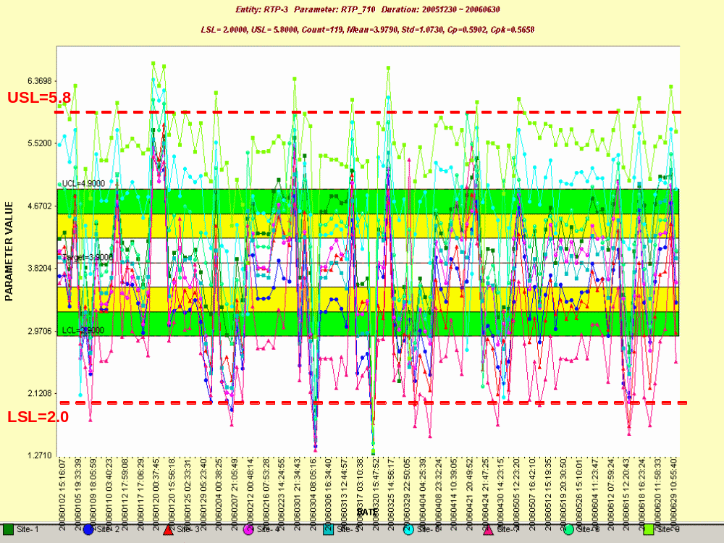
Example : RTP-3 OOS Rate 28.3%
(RTP-3,2006/01/01 to 2006/06/30)

Slide 5
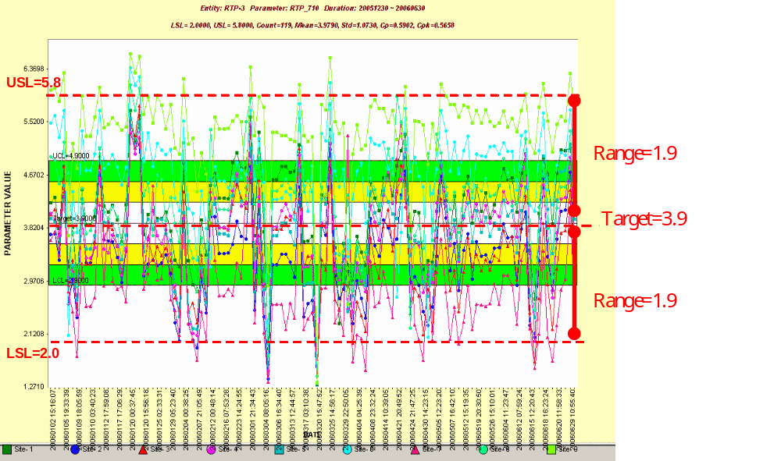
一、主題選定
Rs range 高達 1.86 ~2.72 是導致 O.O.S rate 高達 16.13 % 的主因。
因此成立 QIT 尋找造成 RS 均勻度不佳之真因,並尋求對策予以解決!
目標設定:
O.O.S rate 減少 50 %，由 16.1 % 降至 8 % 。
Rs Range 減少 50 %，由 2.38 Ω降至 1.2 Ω 。

Slide 6
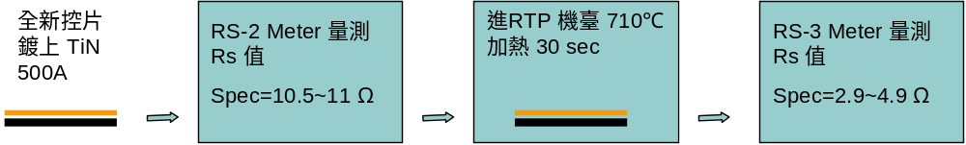
二、現況分析
2.1設備/製程簡介
測機方式

Slide 7
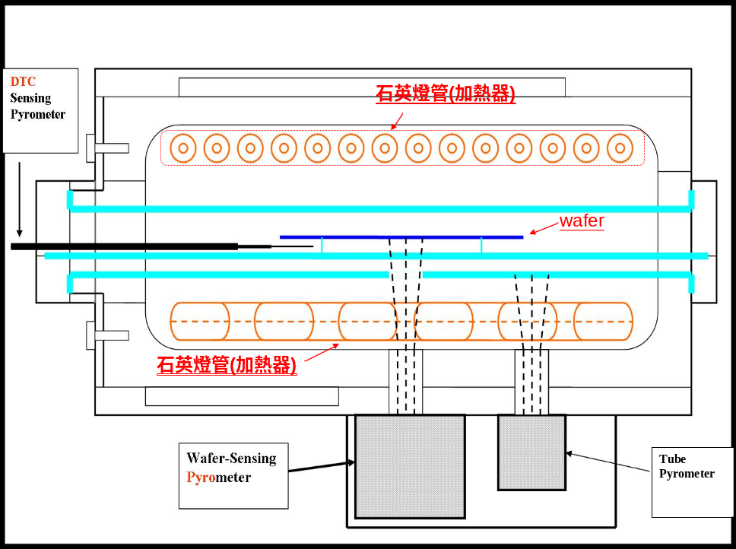
二、現況分析
2.1設備/製程簡介
機臺簡介
Process chamber
Alignment
Process chamber
Cooling station
Unload cassette
Load cassette

Slide 8
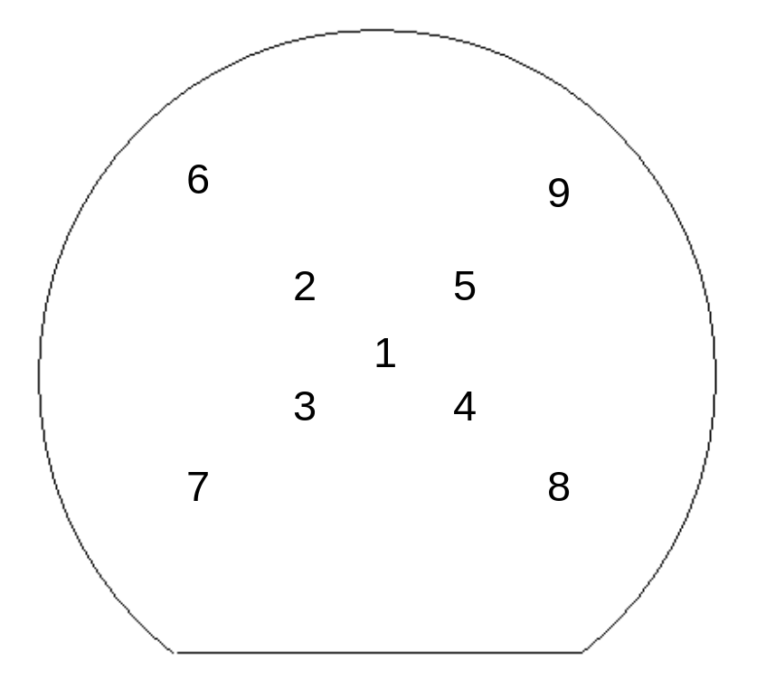
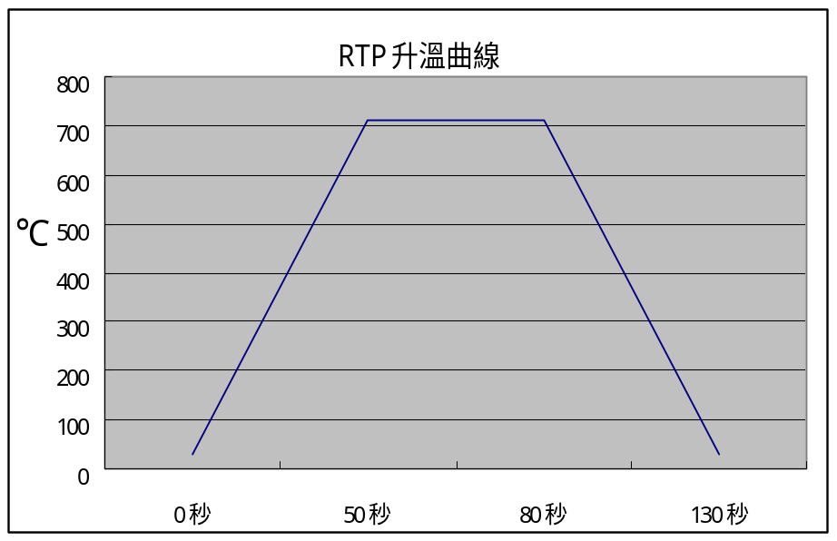
二、現況分析
2.1設備/製程簡介
RTP 升溫曲線圖
Rs meter 4 點探針量測點 Wafer 位置圖

Slide 9
二、現況分析
2.2 層別因素分析
層別因素及分析方法計劃表
4W1H+1B | 選定 | 現況 |  | 未 明 現 況 之 分 析 計 劃
層別因素 | 層別 | 原明 | 未 明
機 臺 別 | V | V |  | 收集 Rs range 值分析 RTP-1~RTP-4 的差異。
時 間 別 | V |  | V | 收集 Rs range 值分析時間與機臺機況比較。
人 員 別 | V |  | V | 收集 Rs range 值分析各班別與測機 data 之關係。
量測機臺 & 控片別 | V |  | V | 分析測機控片及 RS-2 & RS-3 量測是否有差異。
程 式 別 | V |  | V | 分析 RTP-1~4 程式內容差異。

Slide 10
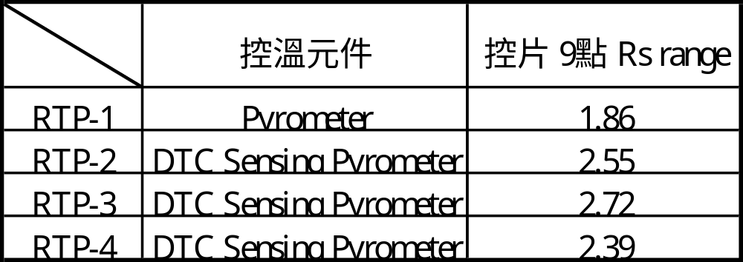
二、現況分析
2.2 層別因素分析
機臺別
RTP-1 用 Pyrometer 偵測溫度，RTP-2 ~ RTP-4 用 DTC Sensing Pyrometer 偵測溫度。
由上表知 RTP-1 的 Rs range 較 RTP-2 ~ RTP-4 小。
後續的分析指標主要以 Rs range 做探討。

Slide 11
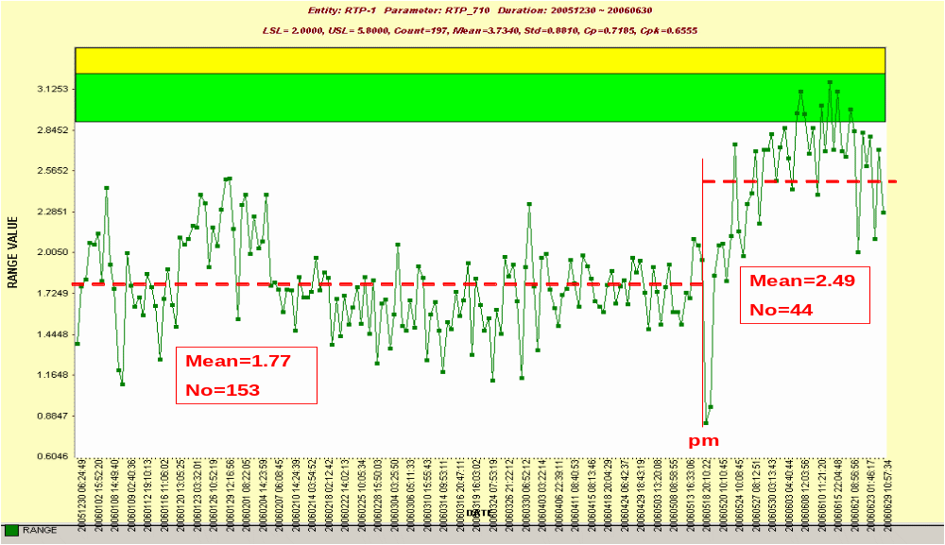
二、現況分析
2.2 層別因素分析
時間別
RTP-1 PM 後 Rs range 確實會受影響。

Slide 12
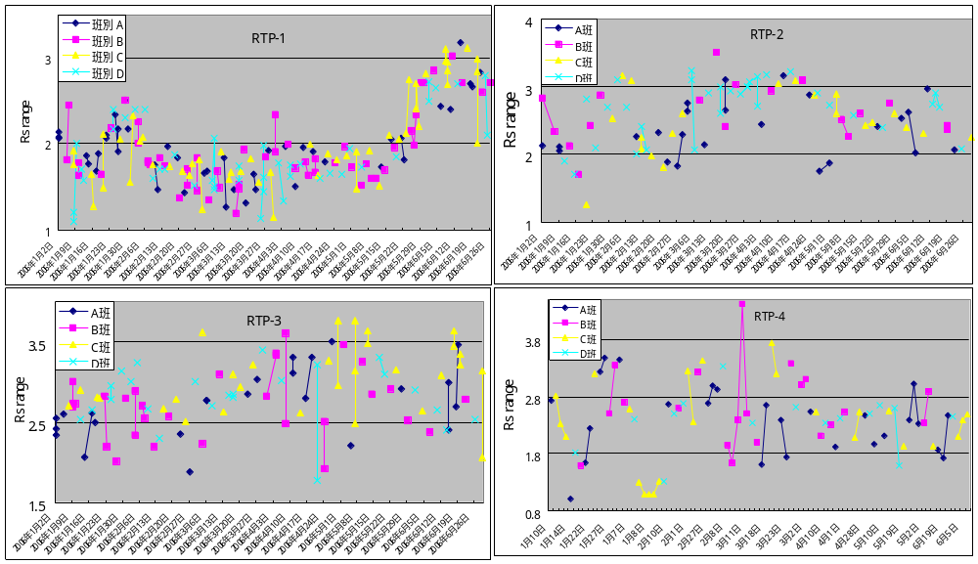
二、現況分析
2.2 層別因素分析
人員別

Slide 13
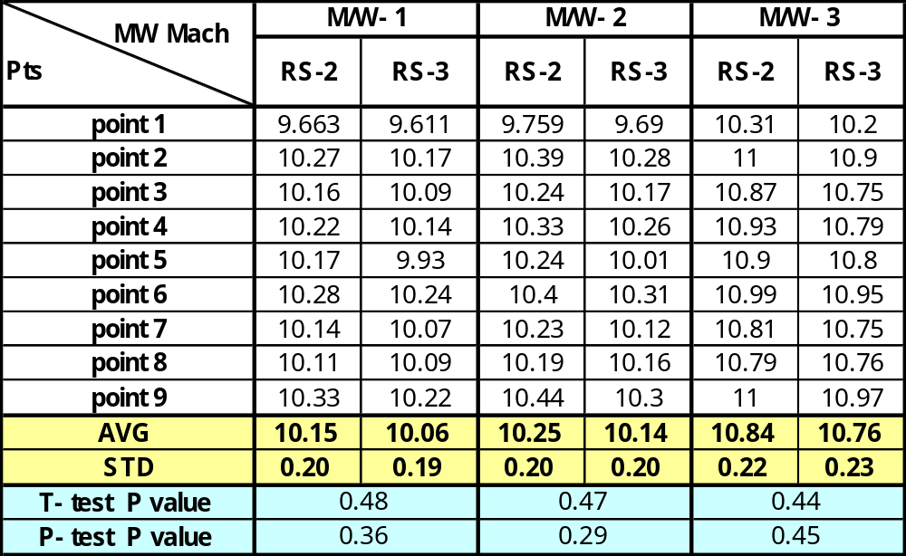
二、現況分析
2.2 層別因素分析
量測機臺與控片別

Slide 14
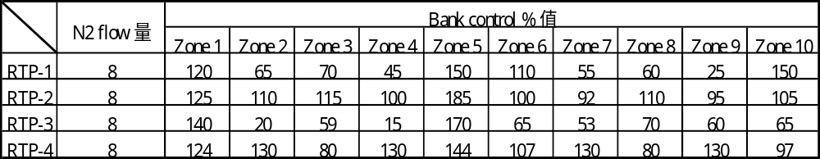
二、現況分析
2.2 層別因素分析
程式別
程式別小結:程式內容 Zone 的加熱功率各有差異，須再解析差異之關聯性。

Slide 15
二、現況分析
2.2 層別因素分析
層別因素分析結論
層別因素 | 選定 | 現況 |  | 現 況 之 分 析 結 論
 | 層別 | 已明 | 未 明
機 臺 別 | V | V |  | 控溫元件與 Rs range 的確有關。
時間別 |  | V |  | 機臺 PM 後 RS range 值確實會受影響。
人 員 別 |  | V |  | 各班別 S/U data 無明顯差異
量測機臺 & 控片別 |  | V |  | RS 量測機臺 & 控片與Rs range 無關。
程 式 別 | V |  | V | RTP-1~4 程式內容各有差異，須再解析差異之關聯性。
1.機臺控溫元件直接影響溫度的 range。
2.RTP-1~4 程式內容各有差異，須再解析差異之關聯性。

Slide 16

二、現況再分析
Old T/C wafer
New T/C wafer

Slide 17
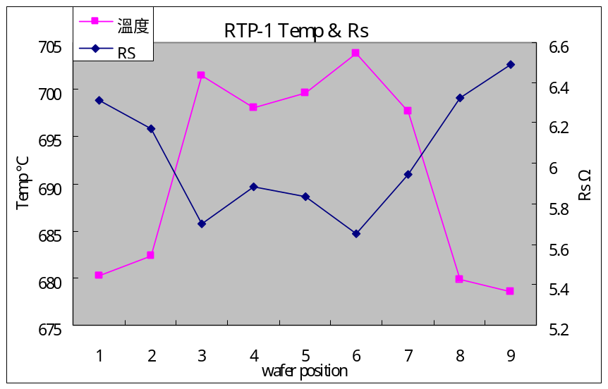
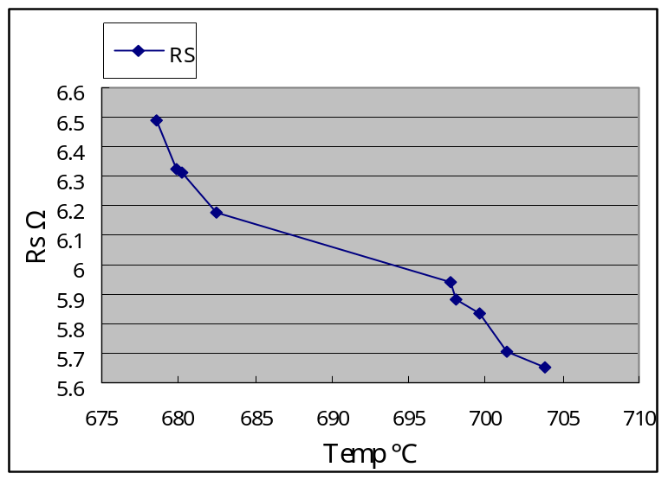
二、現況再分析
Rs 與溫度成反比。
+/-1 ℃ 相當於 -/+ 0.08 Ω 。
故目標設定 Rs range 小於 1.2 Ω，相對溫度 range 需小於 15 ℃。
c. 9 點溫度 Range 直接影響 9點 Rs range。

Slide 18
三、要因分析
機臺
測溫元件
Lamp
如何控制9點溫度 Range
Bank control
N2 gas
程式

Slide 19
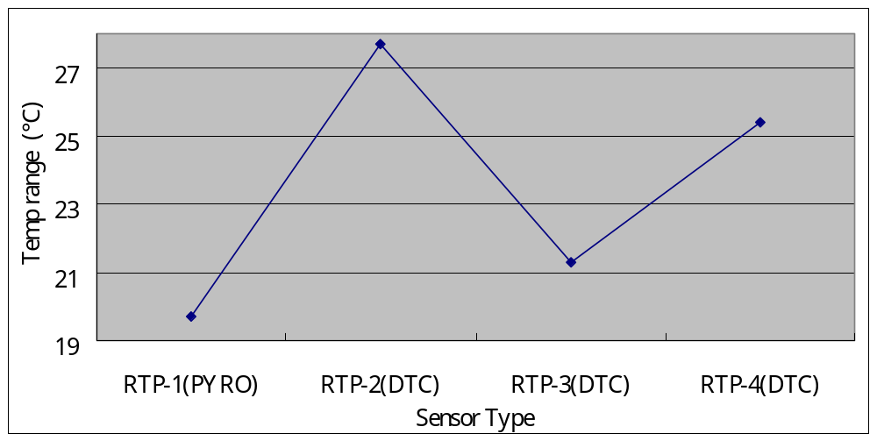
三、要因分析
機臺別
測溫元件
RTP-1 RUN 貨測溫元件為 Pyrometer
RTP- 2 ~ RTP- 4 run 貨測溫元件為 DTC sensing pyrometer 。

Slide 20
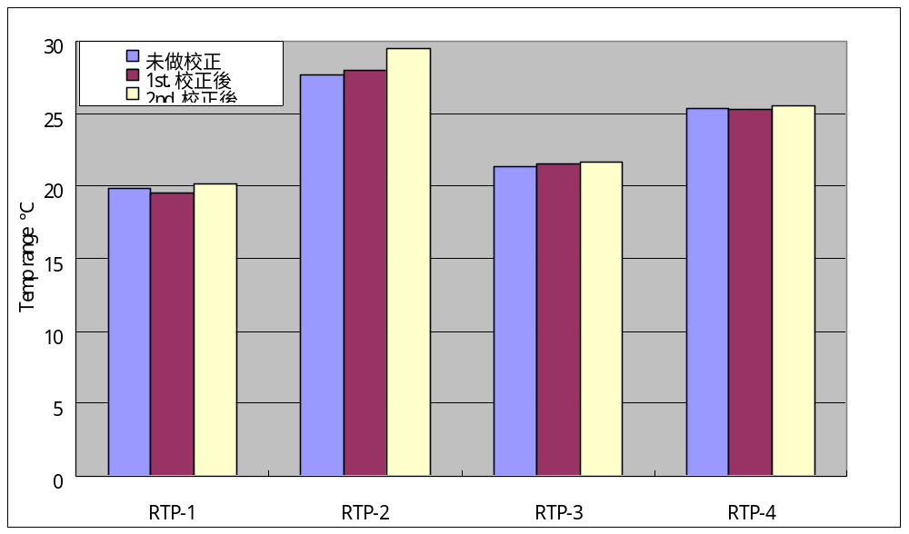

三、要因分析
機臺別
Lamp 電流值

Slide 21
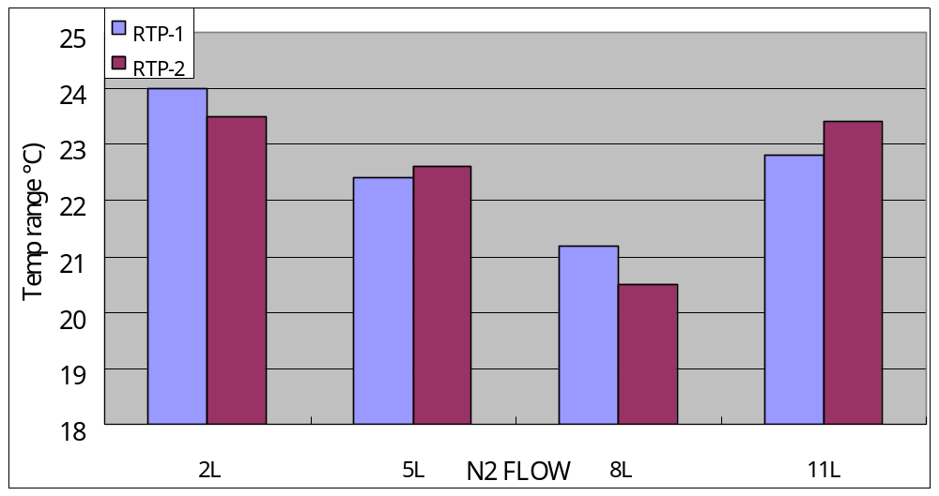
三、要因分析
程式別
N2 gas 量的影響
N2 量會影響 9 點 溫度 Range ，目前程式設定 8L 已是最佳化。

Slide 22
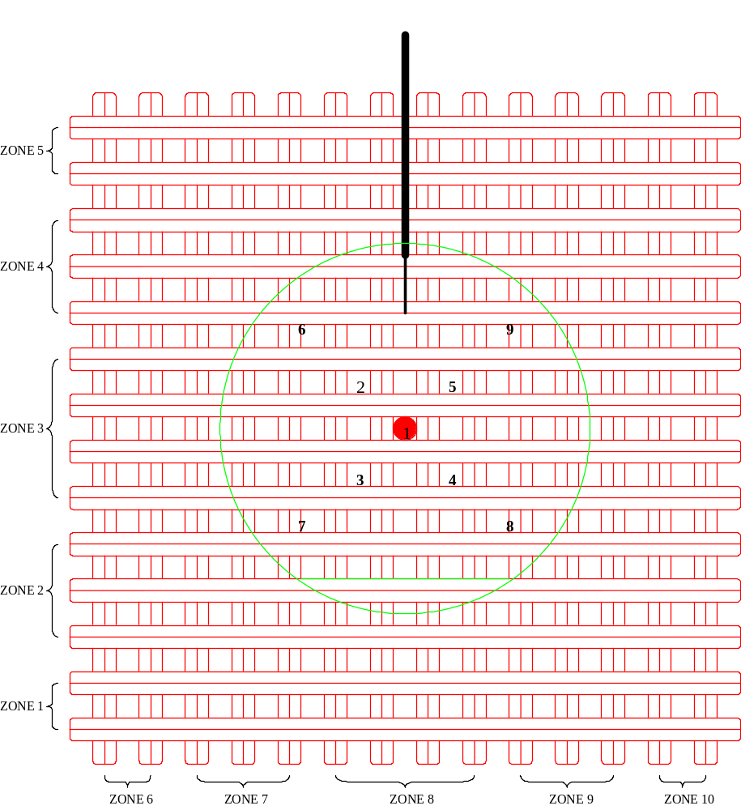
三、要因分析
程式別 Bank control 的影響
5
4
3
2
1

Slide 23
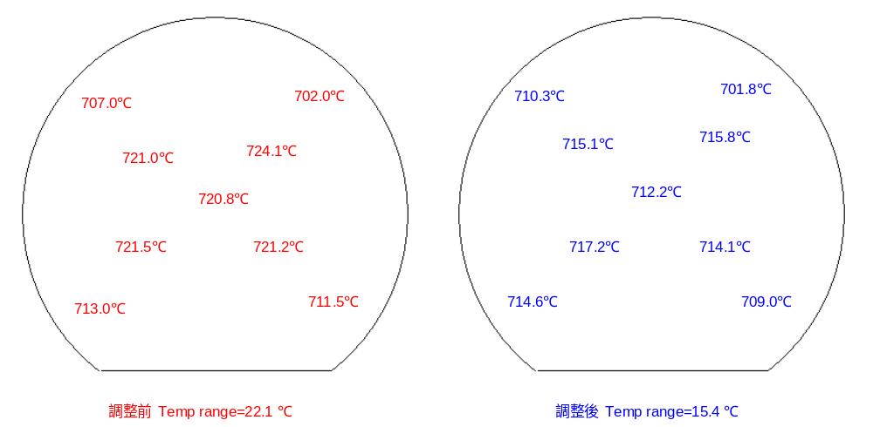
三、要因分析
程式別
Bank control 的影響
RTP-1

Slide 24
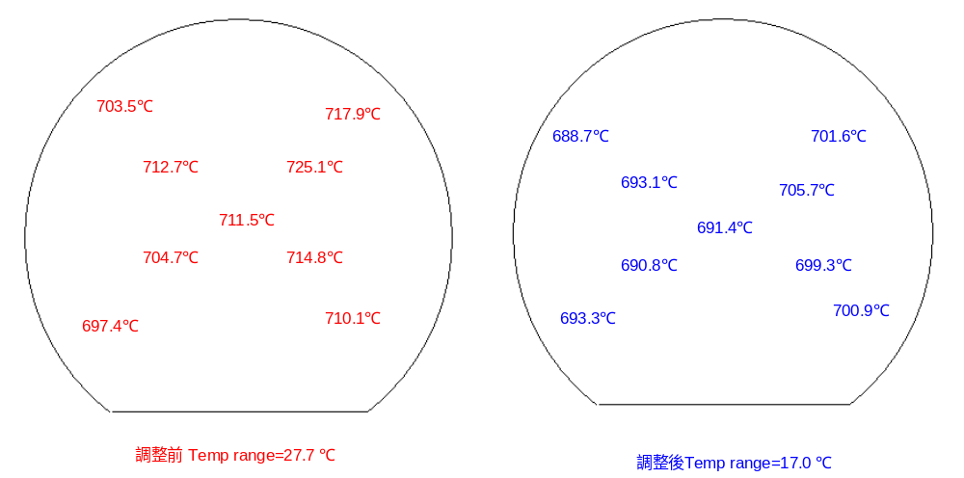
三、要因分析
程式別
Bank control 的影響
RTP-2

Slide 25
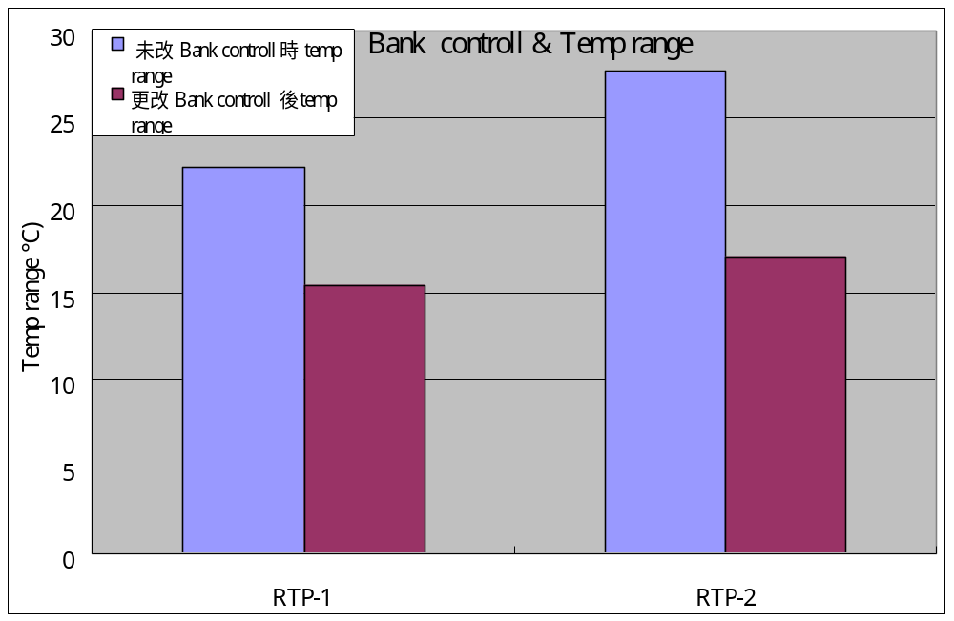
三、要因分析
程式別
Bank control 的影響
程式別小結:
藉由 Bank control的調整，Temp range 由 27.7 ℃ → 15.4 ℃。

Slide 26
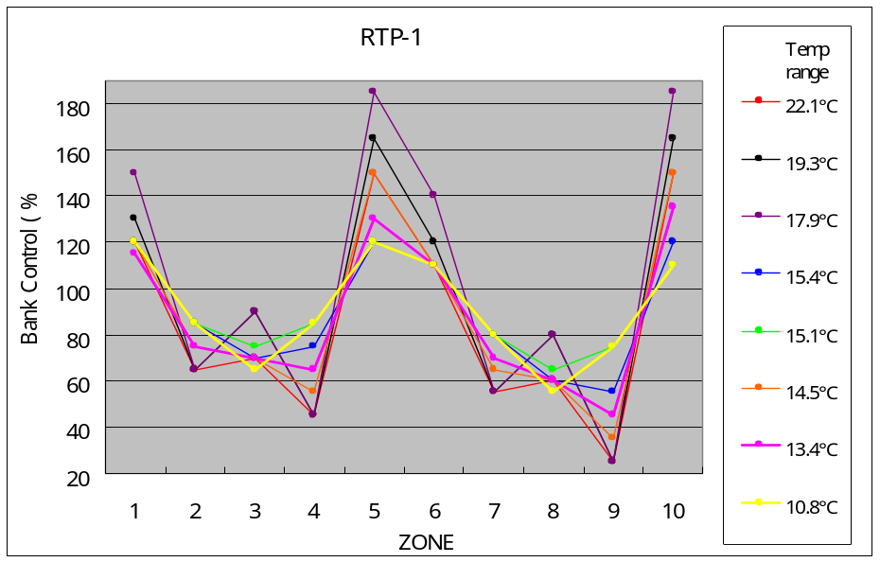
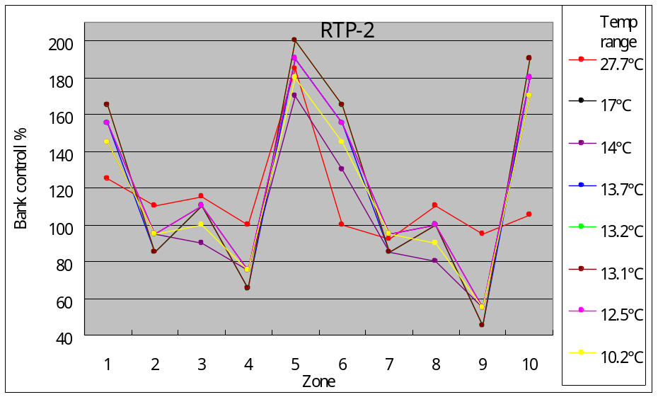
四、真因驗證
程式別 Bank control 的影響

Slide 27
四、真因驗證
程式別
Bank control 的影響
更改程式內容的 Bank control % 值將明顯改善 9 點溫度 Range。
b. Bank control 內各 Zone 別 % 值的調整單一個 Zone % 值 加/減 10% 約可改變相對應點的溫度 加/減 2℃。
然而調整單一Zone 別不只影響一點的溫度，相對應於該 Zone 上的點及相鄰的點皆會連帶受影響。

Slide 28
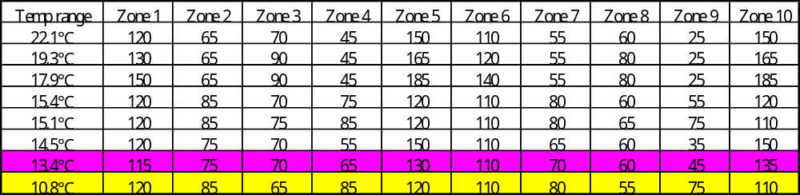
五、對策擬定與實施
由真因驗證所得到數據重新排列後如下
Example: RTP-1 之 9 點 Temp range 與程式內容 Bank control % 值
RTP-1 溫度 Range 22.1 ℃ → 10.8 ℃
RTP-2 溫度 Range 27.7 ℃ → 10.2 ℃
RTP-3 溫度 Range 21.3 ℃ → 12.3 ℃
RTP-4 溫度 Range 25.4 ℃ → 8 ℃

Slide 29
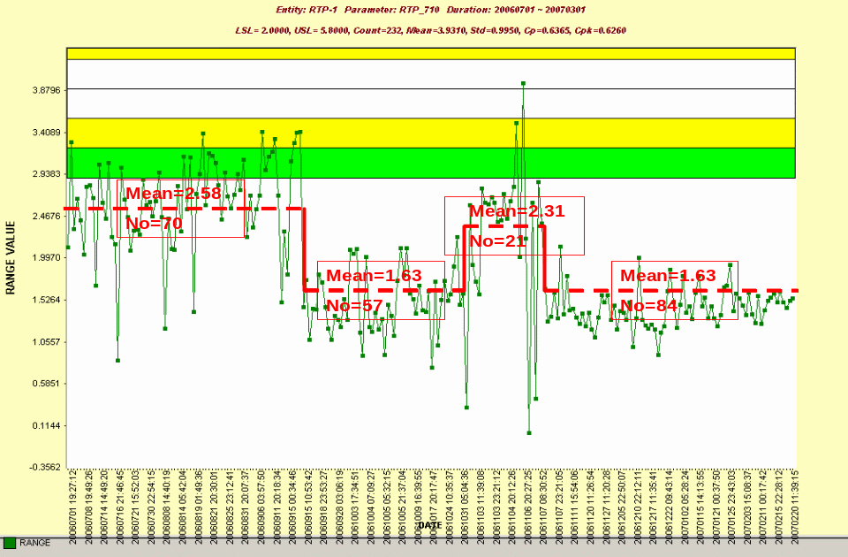
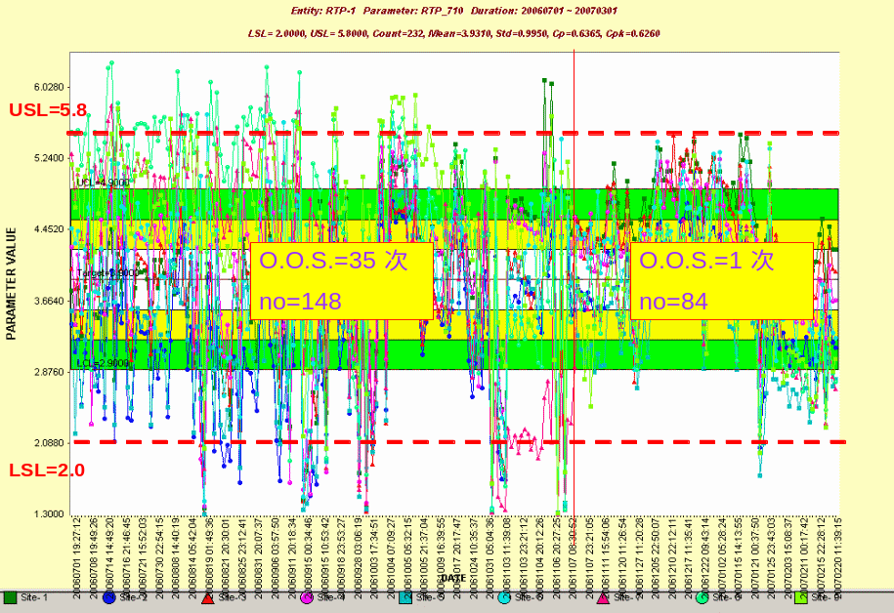
六、效果確認
RTP-1
2006/09/15 更改程式內容的 Bank control
2006/11/02 5PM
2006/11/07 將校溫程式內容 Bank control 更改為新的 % 值，重做校溫
測機 O.O.S Rate 由 23.6 % →1.2 %

Slide 30
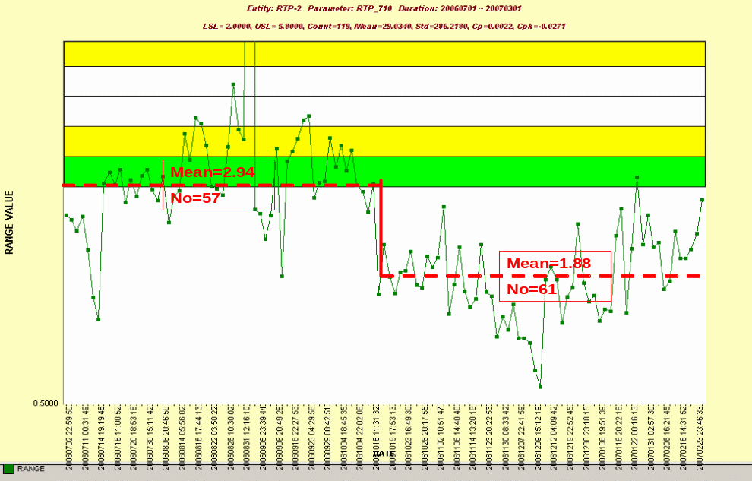
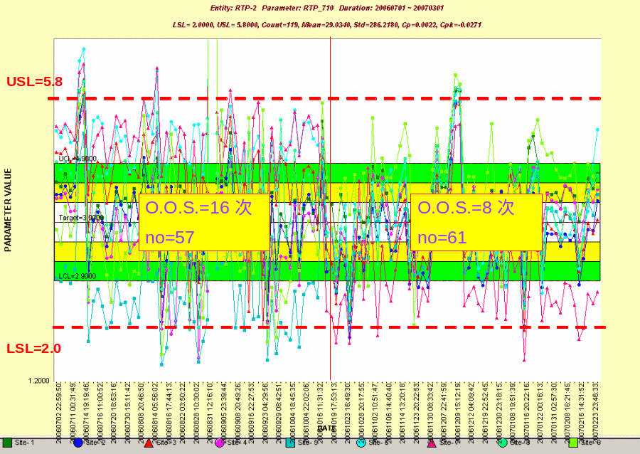
六、效果確認
RTP-2
2006/10/18 更改程式內容的 Bank control
測機 O.O.S Rate 由 28 % →13.1 %

Slide 31
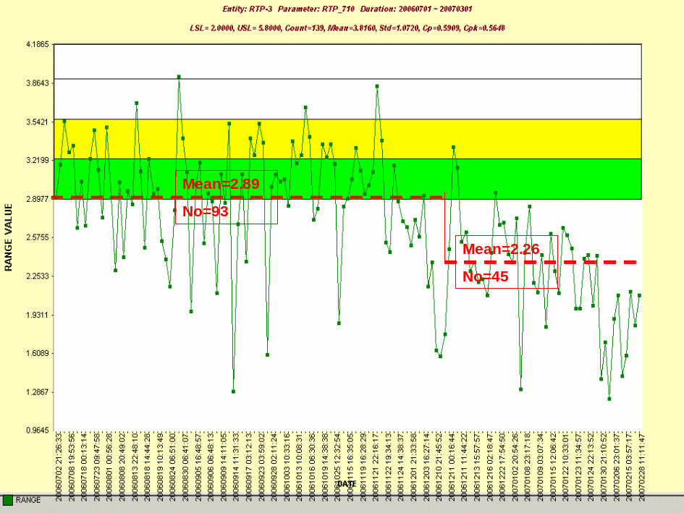
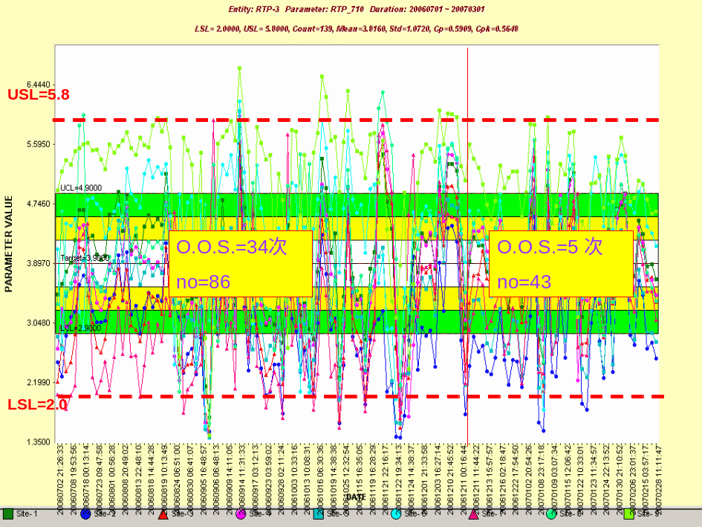
六、效果確認
RTP-3
2006/12/11 更改程式內容的Bank control
測機 O.O.S Rate 由 39.5 % →11.6%

Slide 32
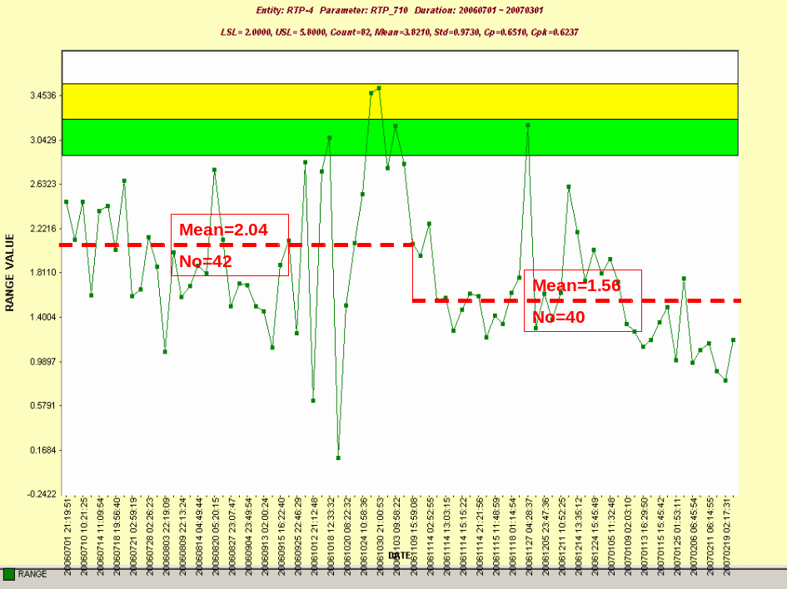
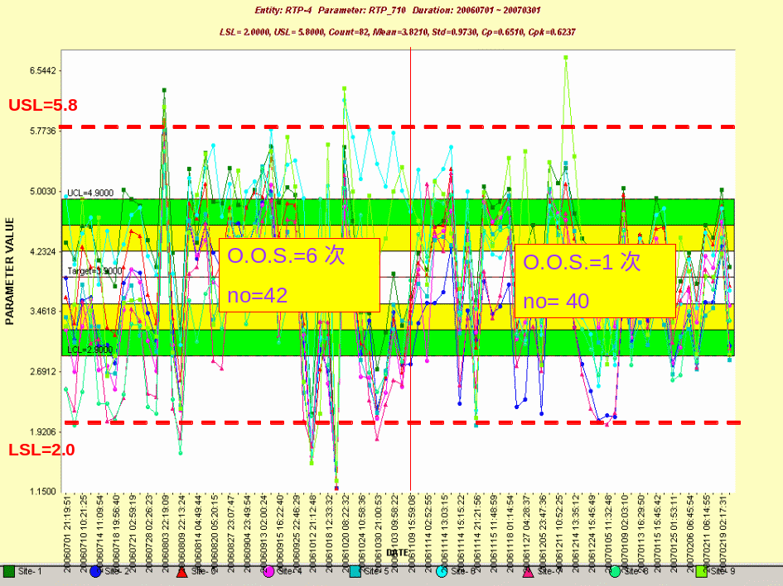
六、效果確認
RTP-4
2006/11/09 更改程式內容的 BANK CONTROL
測機 O.O.S Rate 由 14.3 % →2.5%

Slide 33
七、標準化
調整 “ MW710.V00 “
程式內容的 BANK CONTROL % 值
NO
9 點 T/C wafer 量測溫度
YES
PM
校溫
9 點溫度 Range <15℃
M/W 測機
Release

Slide 34
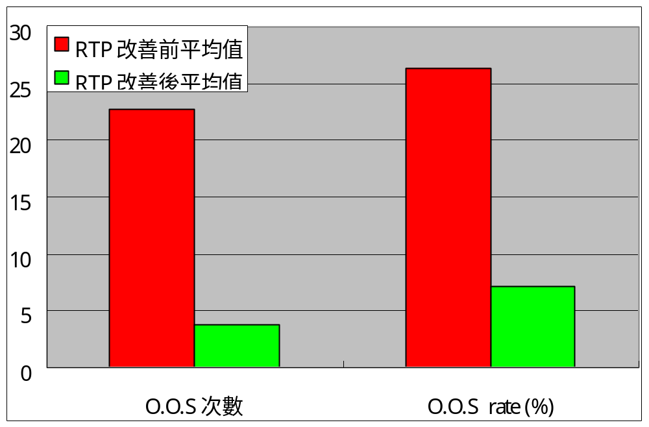
八、效益評估
有形效益
Rs range ↓，降低 O.O.S rate
2006/07/01~2007/03/01 RTP-1~4 測機 O.O.S data
24次
26.38%
7.11%
4次

Slide 35
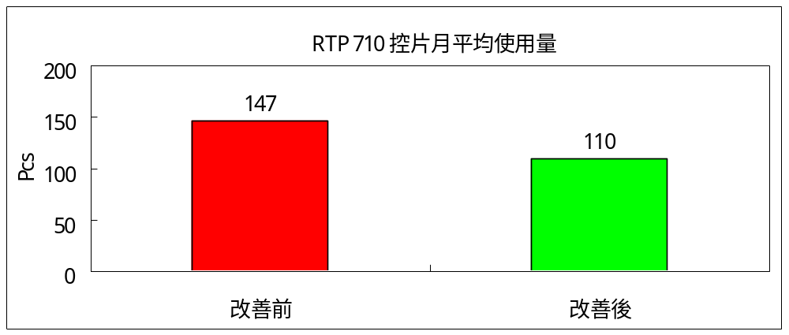
八、效益評估
有形效益
減少控片使用量
每個月減少Rs重測所使用的控片約37片
每年可節省: NT: 37(片)X12(月)X600(每片控片費用)=266400元

Slide 36
九、殘留問題
RTP 機臺 CHAMBER 內升溫是利用高功率 1500W 24 支 & 2000W 4 支石英燈管加熱。
依照石英燈管物理特性推論應會隨著使用時間越長而功率相對慢慢衰減。
就成立 QIT 這段期間有做 LAMP 校正，以電流值來看目前無明顯衰減，但值得日後持續觀察。

Slide 37
Q & A

